Slide 1


ANÁLISIS DE CICLO DE VIDA DE DIFERENTES MÉTODOS DE ACONDICIONAMIENTO DE FRUTAS ORGÁNICAS
Trabajo de titulación previo a la obtención del título de Magíster en Sistemas de Gestión Ambiental
Autora: Ing. Jessica Ayala Calderón
Mail: jessica.ayala.calderon@gmail.com
Director: Quím. Luis Ramos Guerrero Ph.D.

Slide 2
CONTENIDO
INTRODUCCIÓN
1.1 ACONDICIONAMIENTO DE FRUTAS ORGÁNICAS
2 METODOLOGÍA
2.1 OBJETIVO Y ALCANCE
2.2 INVENTARIO DE ACV ACONDICIONAMIENTO DE FRUTAS ORGÁNICAS
2.3 CARACTERIZACIÓN Y PONDERACIÓN
2.4 INTERPRETACIÓN RESULTADOS
3 RESULTADOS Y DISCUSIÓN
3.1 INVENTARIO DE ACV ACONDICIONAMIENTO FRUTAS ORGÁNICAS
3.2 CARACTERIZACIÓN
3.4 PONDERACIÓN
4 CONCLUSIONES Y RECOMENDACIONES

Slide 3
INTRODUCCIÓN

Slide 4
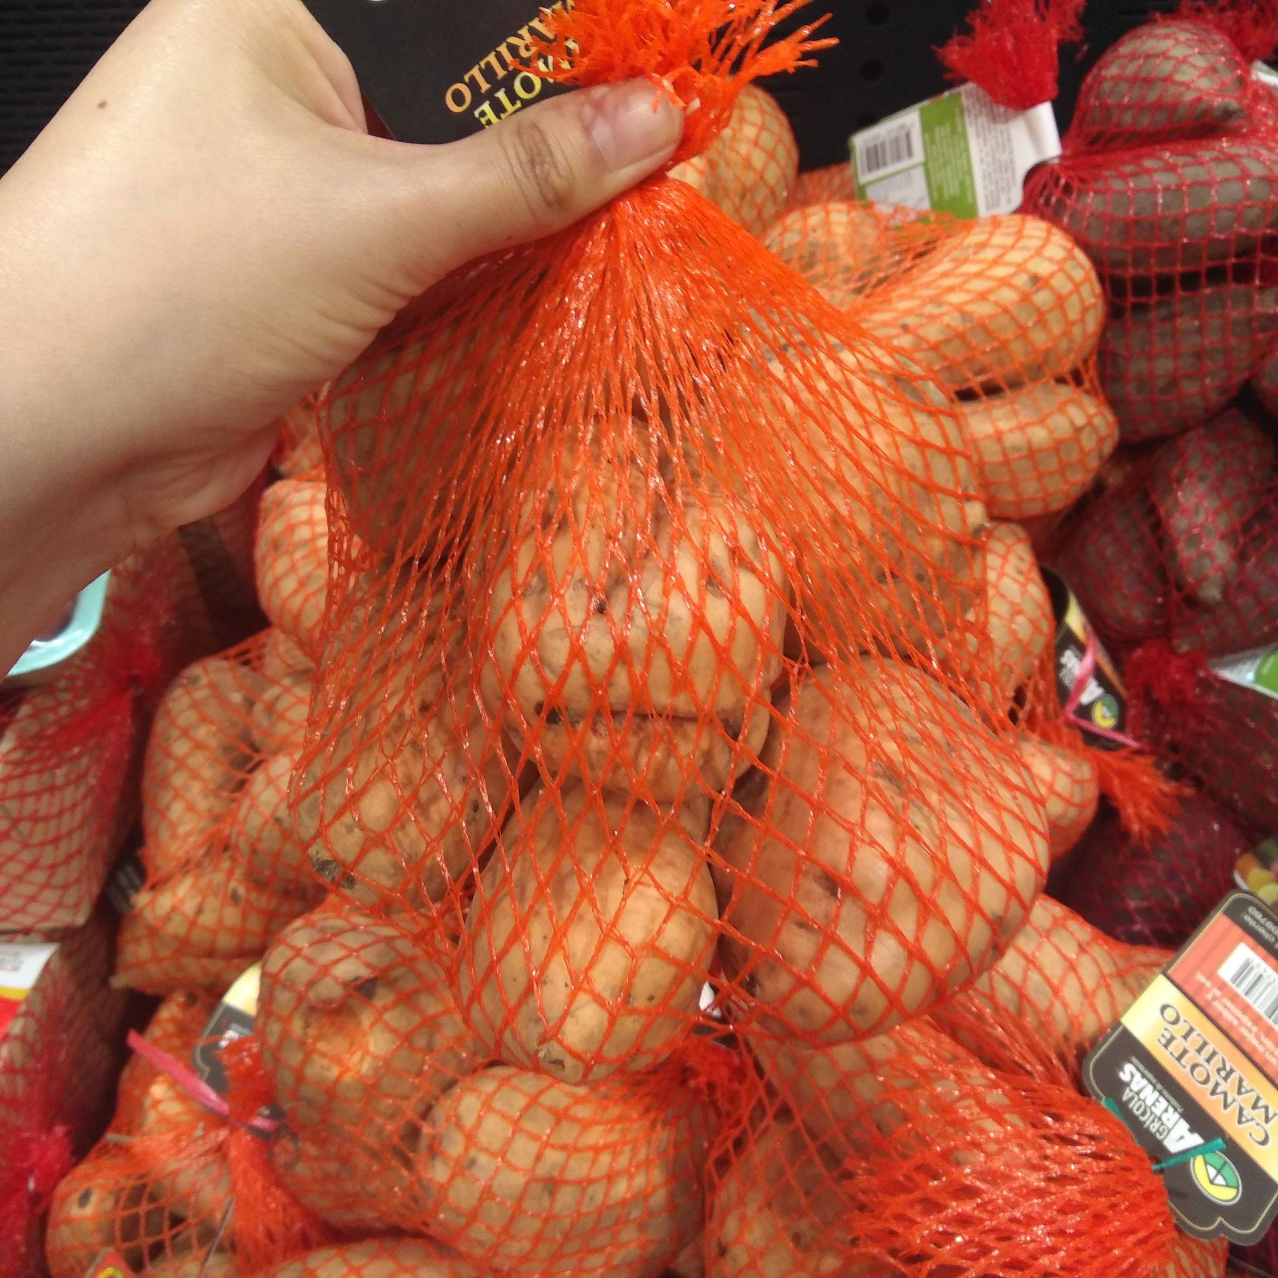
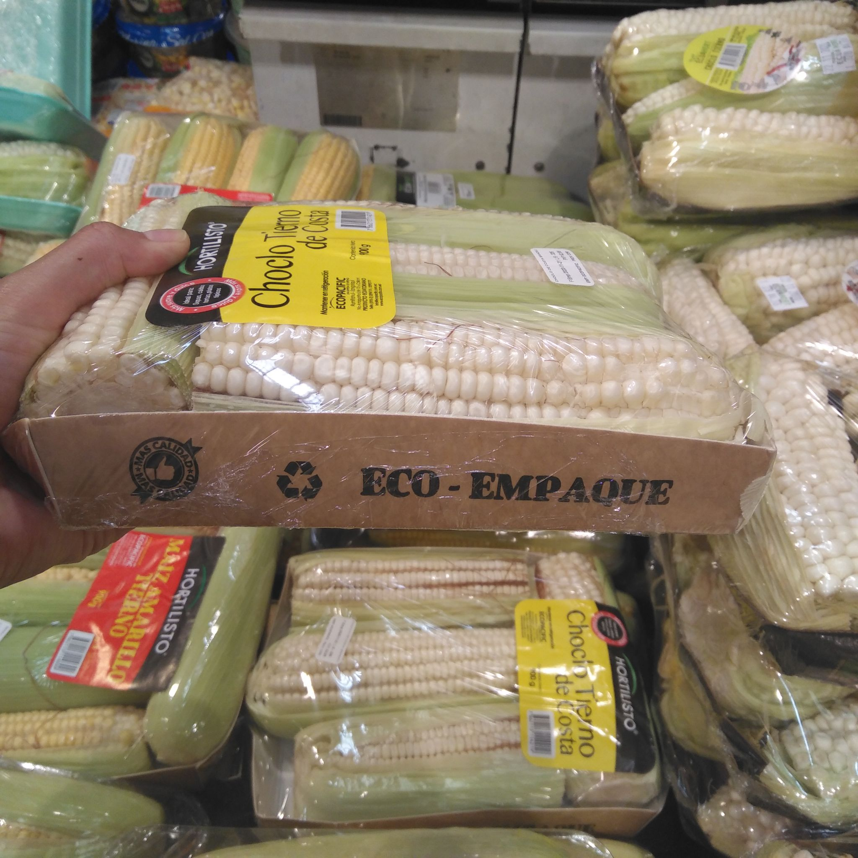
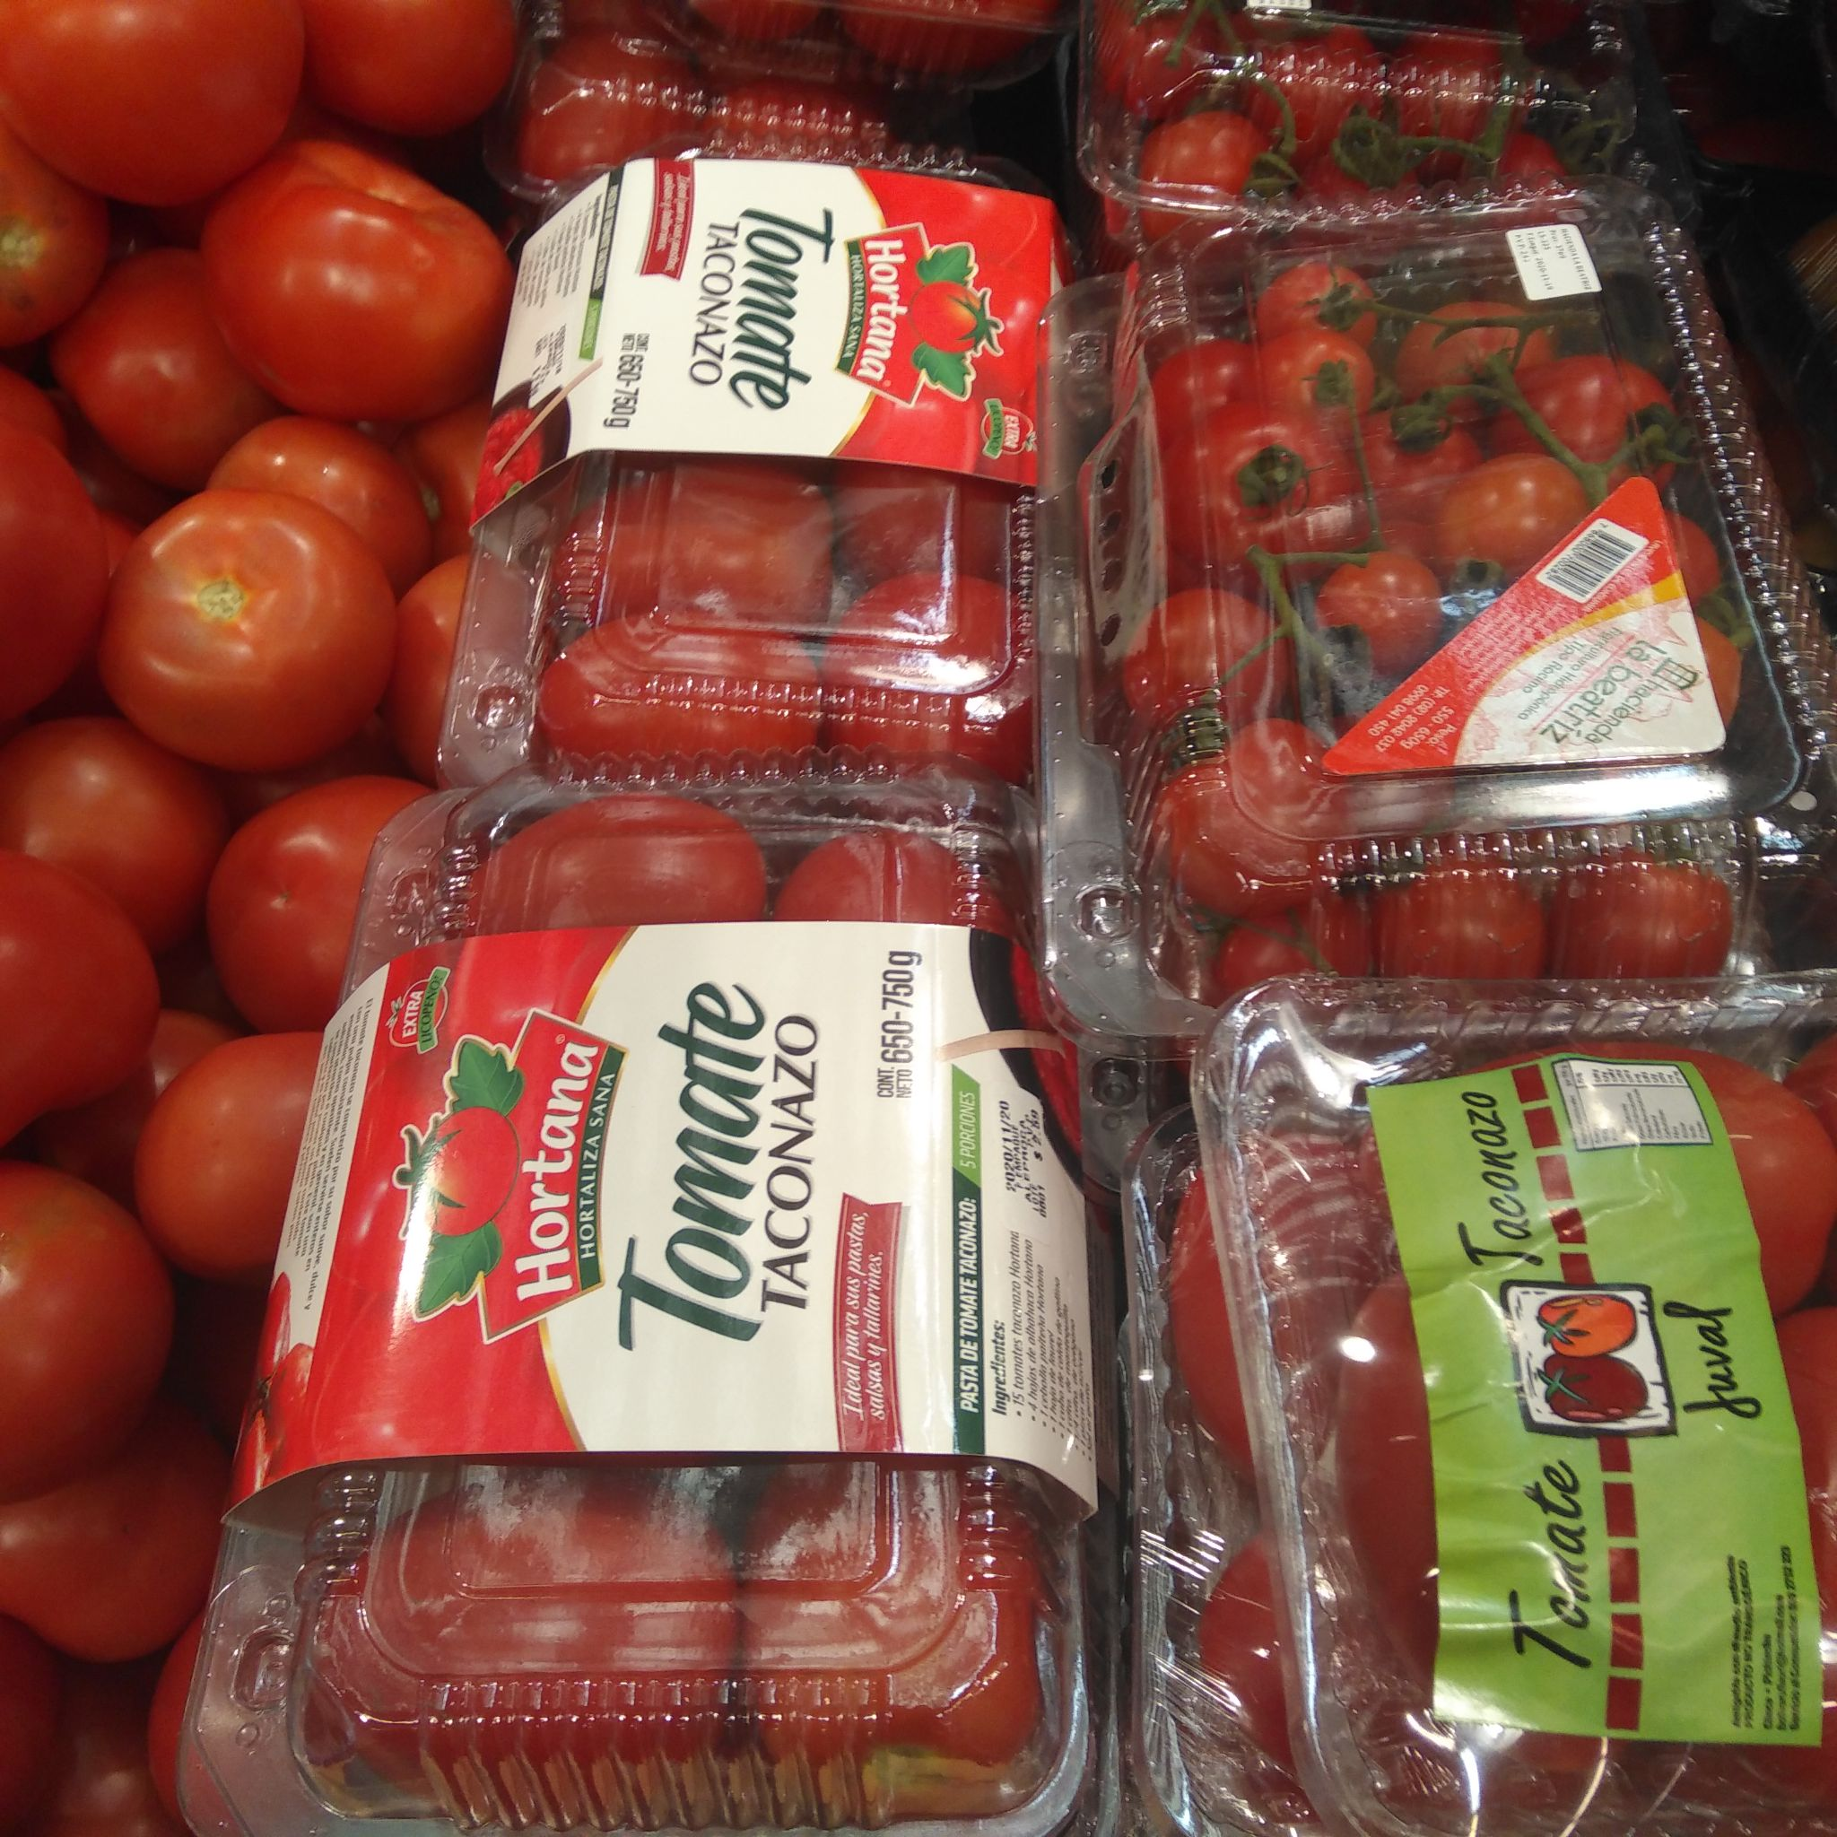
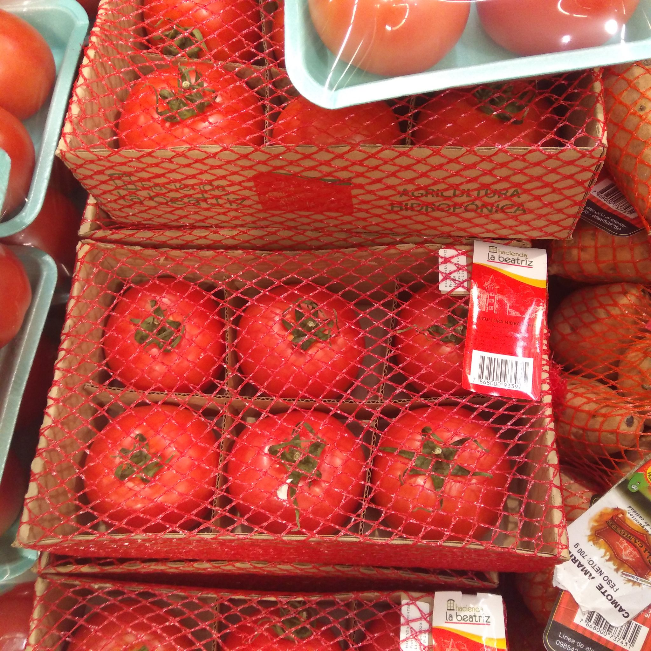
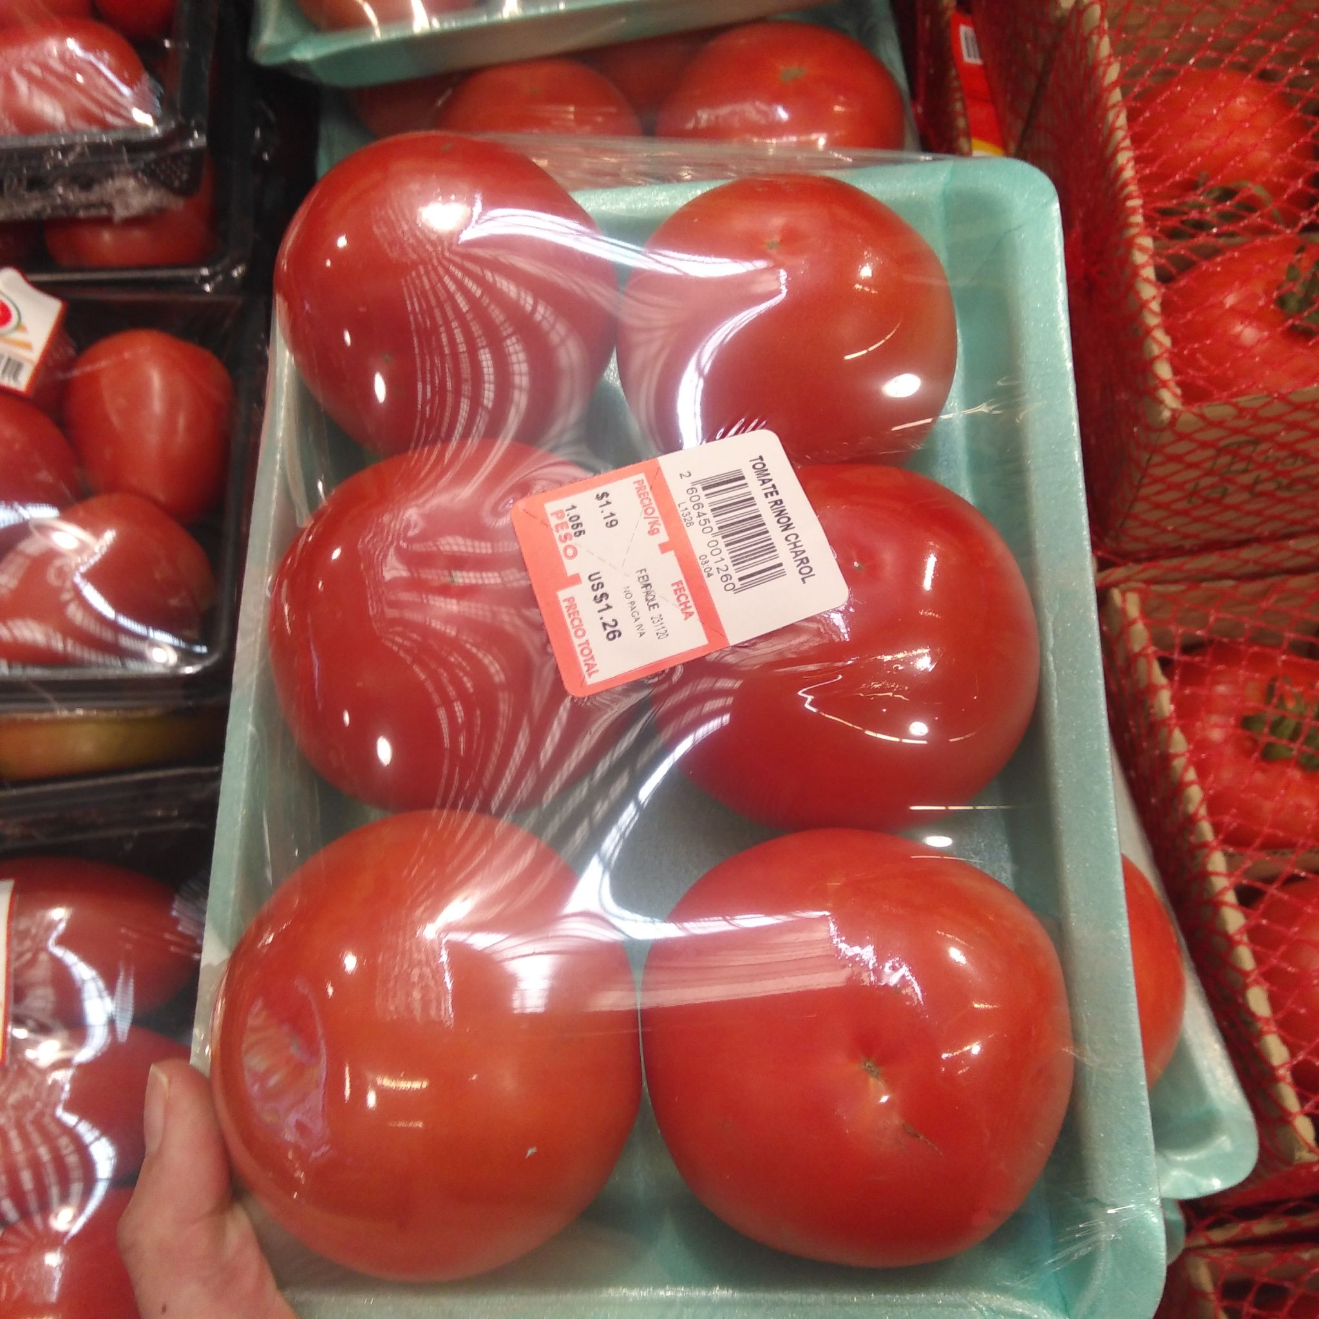
INTRODUCCIÓN
PRODUCTOS ORGÁNICOS

Slide 5
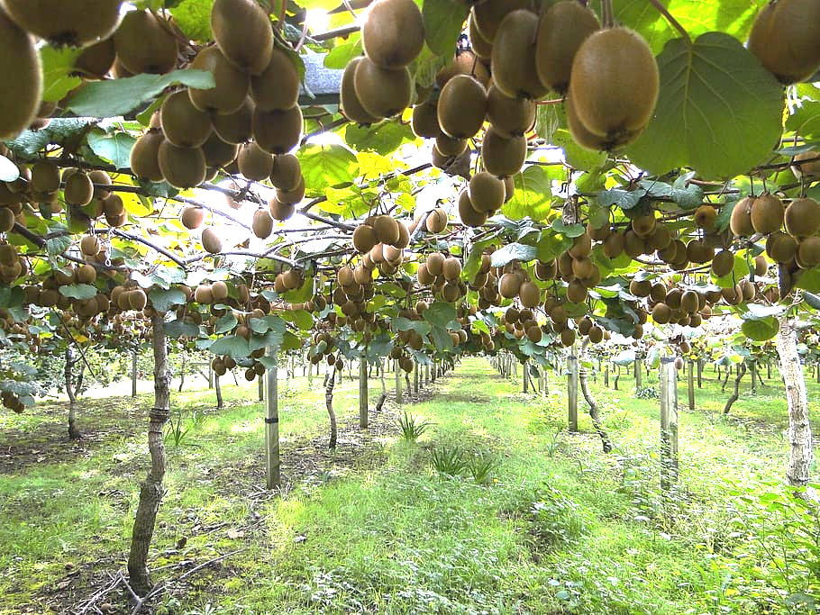
INTRODUCCIÓN
PRODUCTOS ORGÁNICOS
Modelo ecológico
Prácticas culturales, rotación de cultivo
Limitación de uso de herbicidas, pesticidas
Fertilizantes autorizados

Slide 6
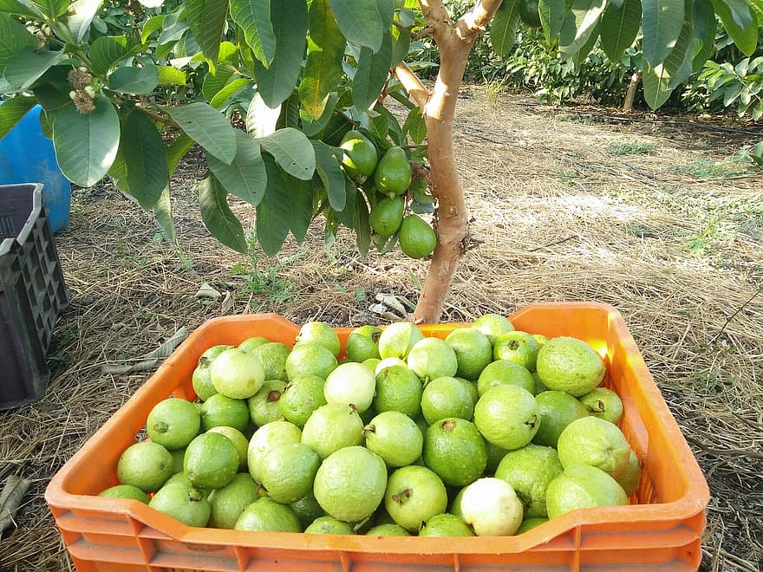
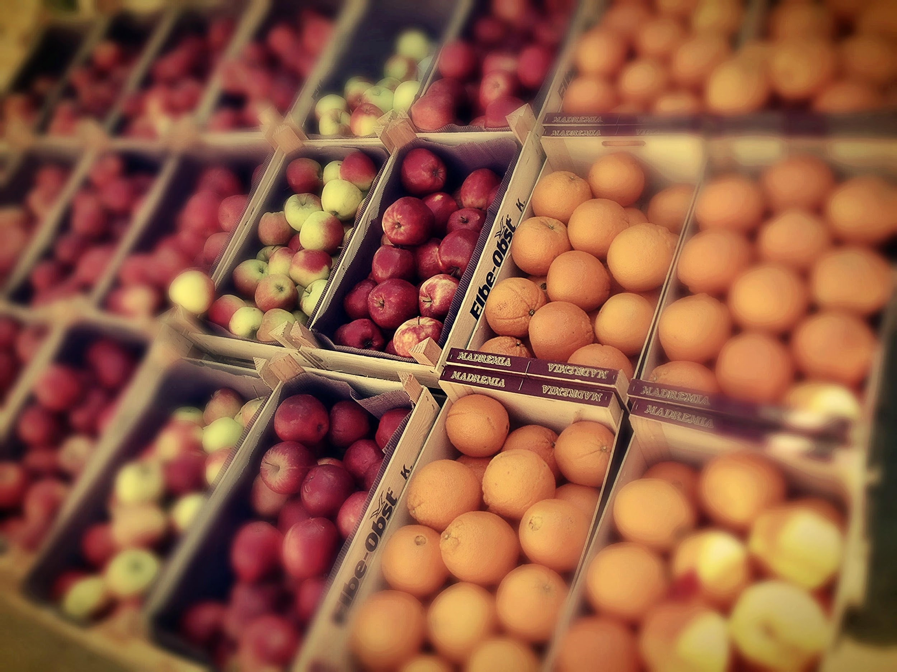
INTRODUCCIÓN
ACONDICIONAMIENTO FRUTAS
Uso productos autorizados
Orgánicos identificación

Slide 7
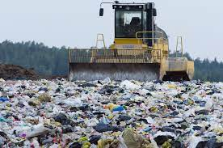
INTRODUCCIÓN
¿Los principales métodos de acondicionamiento
de frutas orgánicas presentan diferentes
Niveles de contaminación?
ALTERNATIVAS IDENTIFICACIÓN FRUTAS
Empaques plásticos
PET, PS
Empaques biodegradables
Cartón
Madera
Rotulado tintas de grado alimentario
Hipótesis: El acondicionado con
empaques presentan
mayor impacto ambiental
No empaque

Slide 8
INTRODUCCIÓN
OBJETIVOS
Objetivo general: Analizar ambientalmente los principales métodos de acondicionamiento de frutas orgánicas
Objetivos específicos:
a) Analizar el ciclo de vida de los principales métodos de acondicionamiento de frutas orgánicas (pitahaya, maracuyá) que usan materiales de empaques físicos
b) Analizar el ciclo de vida del método de acondicionamiento de frutas orgánicas (pitahaya, maracuyá) con el uso de rotulado con tintas de grado alimentario
c) Determinar el método de acondicionamiento de frutas orgánicas (pitahaya, maracuyá) que genere menor impacto ambiental

Slide 9
METODOLOGÍA

Slide 10
METODOLOGÍA: Análisis de ciclo de vida ISO 14040
16 Categorías de impacto ambiental
Cambio climático, Agotamiento de ozono, Toxicidad humana con efectos cancerígenos, Toxicidad humana sin efectos cancerígenos
Acidificación, Eutrofización terrestre, eutrofización agua dulce, eutrofización agua marina
Ecotoxicidad agua dulce, Uso de suelo, Agotamiento de recursos hídricos, Agotamiento de recursos minerales, fósiles y renovables
Material particulado, Radiación ionizante salud humana, Radiación ionizante ecosistemas, Formación de ozono fotoquímico
Objetivo y Alcance
Analizar ambientalmente
Métodos:
Proceso acondicionamiento de frutas + tratamiento
UF: 6 unidades de fruta

Slide 11
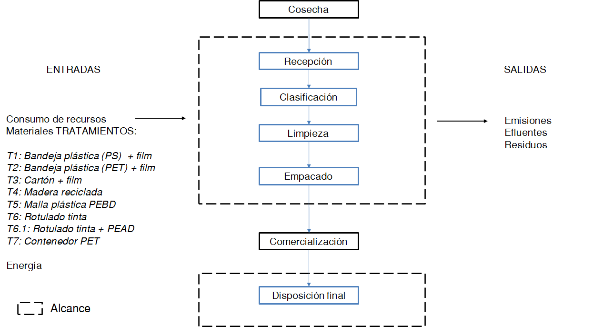
METODOLOGÍA: Análisis de ciclo de vida ISO 14040
Objetivo y Alcance

Slide 12
METODOLOGÍA
Objetivo y Alcance
LIMITACIONES ACV y CONSIDERACIONES
No inventario de transporte de empaques centro.
No inventario componente colorante FD&C Blue 1 (5% composición tinta).
Disposición final en relleno sanitario sólo empaques

Slide 13
METODOLOGÍA
2. Inventario de análisis de ciclo de vida acondicionamiento de frutas orgánicas
RECEPCIÓN
CLASIFICACIÓN
LIMPIEZA
Recopilación información Centro de Acopio “Tierra Orgánica”

Slide 14
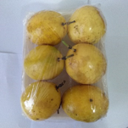
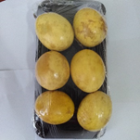
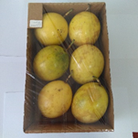
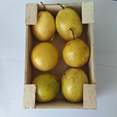
METODOLOGÍA: Inventario
2. Inventario de análisis de ciclo de vida acondicionamiento de frutas orgánicas
EMPACADO
Recopilación de información supermercados. Tratamientos: 8, muestras empaques (n= 3), frutas (n=18),
T3 Caja cartón + film PE
T1 Bandeja PS + film PE
T2 Bandeja PET + film PE
T4 Caja madera + clavos + grapas

Slide 15
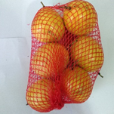
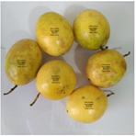
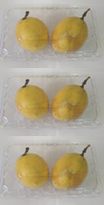
METODOLOGÍA: Inventario
2. Inventario de análisis de ciclo de vida acondicionamiento de frutas orgánicas
EMPACADO
Tratamientos:
T5 malla PEBD + clip
T7 Contenedores PET
T6 Rotulado tintas

Slide 16
METODOLOGÍA: Inventario
2. Inventario de análisis de ciclo de vida acondicionamiento de frutas orgánicas
Cuantificación empaques
(T1, T2, T3, T4, T5, T7)
Muestras: empaques n=3
Frutas n= 18
Balanza analítica (0,01 g)
Cuantificación T6 Rotulado tintas
Teórico
Impresora inkjet JetNeo2
Experimental
Eficiencia, densidad tinta, velocidad de impresión, consumo energía

Slide 17
METODOLOGÍA: Caracterización y ponderación
3. Caracterización y ponderación
Software
Simapro
Inventario
Ecoinvent
Metodología
ILCD2011 Midpoint+ v1.11

Slide 18
4. Interpretación de resultados
METODOLOGÍA: Interpretación resultados
Resultados ACV
Fuentes secundarias
Acondicionamiento frutas
Materias primas
Materiales de empaque
Resultados ACV
Caracterización punto medio

Slide 19
RESULTADOS Y DISCUSIÓN

Slide 20
RESULTADOS
1. Resultados de inventario ACV acondicionamiento frutas orgánicas
Tratamiento | Material | Peso material total (g)
T1 | Bandeja poliestireno (PS) | 5,15 ± 0,16
 | Film (PE) | 1,51 ± 0,04
T2 | Bandeja tereftalato de polietileno (PET). | 33,07 ± 1,16
 | Film (PE) | 2,36 ± 0,06
T3 | Caja de cartón | 69,67 ± 4,19
 | Film (PE) | 2,12 ± 0,02
T4 | Caja de madera | 231,63 ± 0,88
 | Grapas hierro galvanizado | 2,88 ± 0,01
 | Clavos hierro galvanizado | 5,16 ± 0,01
Tratamiento | Material | Peso material total (g)
T5 | Malla polietileno | 3,74 ± 0,07
 | Clip aluminio | 0,27 ± 0,01
T6 | Tintas de grado alimentario (solvente, propil glicol, colorante) | 3,0x10⁻³
T6.1 | Tinta de grado alimentario | 3,0x10⁻³
 | Bolsa polietileno de alta densidad (PEAD) | 2,92 ± 0,23
T7 | Contenedor tereftalato de polietileno (PET) | 83,64 ± 2,18

Slide 21
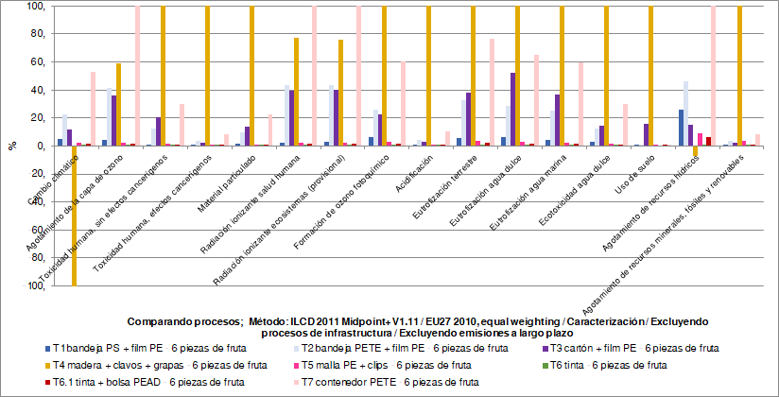
RESULTADOS
2. Resultados categorías de impacto ambiental (% mayor impacto)
Mayor impacto ambiental:
T4 caja madera
T7 contenedores PET
Menor impacto ambiental:
T1 bandeja PS
T5 malla PEBD
T6 rotulado tintas

Slide 22
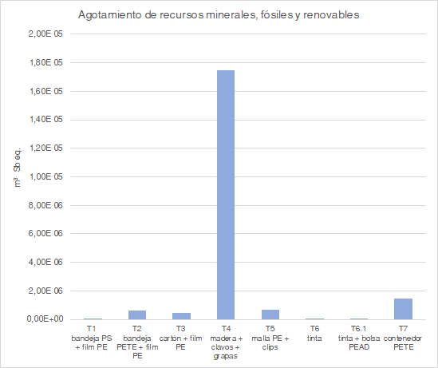
RESULTADOS
3. Resultados caracterización acondicionamiento frutas orgánicas

Slide 23



RESULTADOS
3. Resultados caracterización acondicionamiento frutas orgánicas
Agotamiento de recursos minerales, renovables y no renovables
Tratamiento
Recursos
T4 caja madera
Madera:
caja (Puettmann et al., 2013)
Fuentes fósiles:
combustible en deforestación
Mineral de hierro:
componentes clavos, grapas
T1 bandeja PS
T2 bandeja PET
T5 malla PEBD
T7 contenedores PET
Fuentes fósiles:
materia prima síntesis (benceno (PS), etil glicol (PET), etileno (PEBD)
combustible en procesos extracción, refinación, extrusión (Maga et al., 2019),
Mineral de aluminio:
componentes clip
(T5)

Slide 24
RESULTADOS
3. Resultados caracterización acondicionamiento frutas orgánicas
Agotamiento de recursos minerales, renovables y no renovables
Tratamiento
Recursos
T3 caja cartón
Mineral cal en proceso blanqueado (Kent, 2007)
Fuentes fósiles: combustible en procesos de obtención de pulpa, blanqueado, papel Kraft, elaboración cajas
Fuentes fósiles: combustible en procesos de extracción fuel oil, refinación, hidratación, deshidratación
materia prima obtención etanol (etileno) (Morse, 1995).
T6 rotulado con tintas

Slide 25
RESULTADOS
3. Resultados caracterización acondicionamiento frutas orgánicas
Agotamiento de recursos minerales, renovables y no renovables
Tratamiento | Componente empaque | Cantidad componente¹ (kg) | Agotamiento de recursos otros estudios kg Sb | ACV | Agotamiento de recursos Este estudio kg Sb
T1 | PS | 0,6 | 5,1 x 10⁻⁰⁶ – 2,6 x 10⁻⁰⁵ | ACV bandejas plásticas (Maga et al., 2019) | 3,3 x 10⁻⁰⁶
T2 | PET | 3,6 | 7,8 x 10⁻⁰⁷ – 8,6 x 10⁻⁰⁶ | ACV bandejas plásticas (Maga et al., 2019) | 6,5 x 10⁻⁰⁵
T3 | cartón | variable | 4,3 x 10⁻⁰¹ | ACV empacado frutas (Albrecht et al., 2013) | 4,8 x 10⁻⁰⁵
T4 | madera | 25,2 | 2,8 x 10⁻⁰³ | ACV empacado frutas | 1,8 x 10⁻⁰³
Notes:
Estimación categoría de impacto para 109 empaques

Slide 26
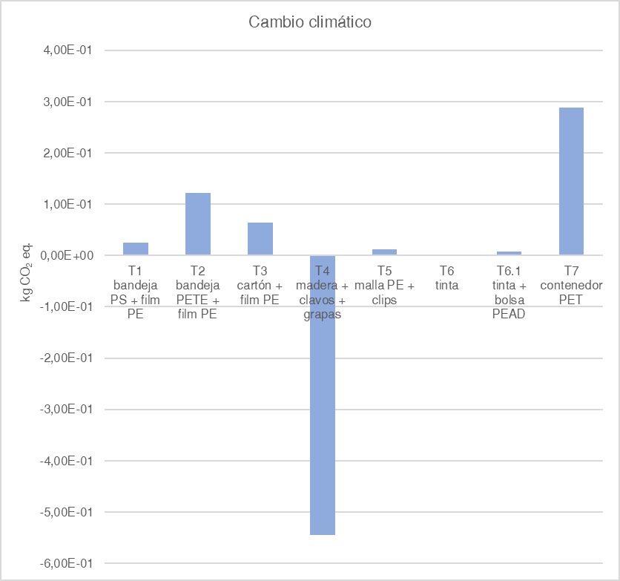
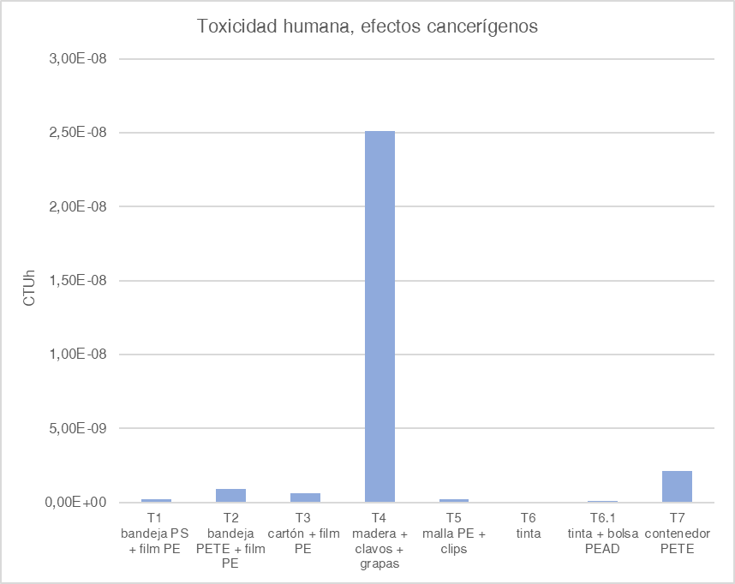
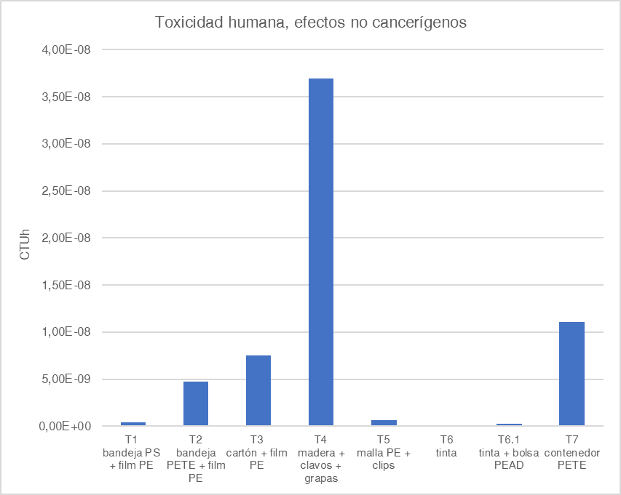
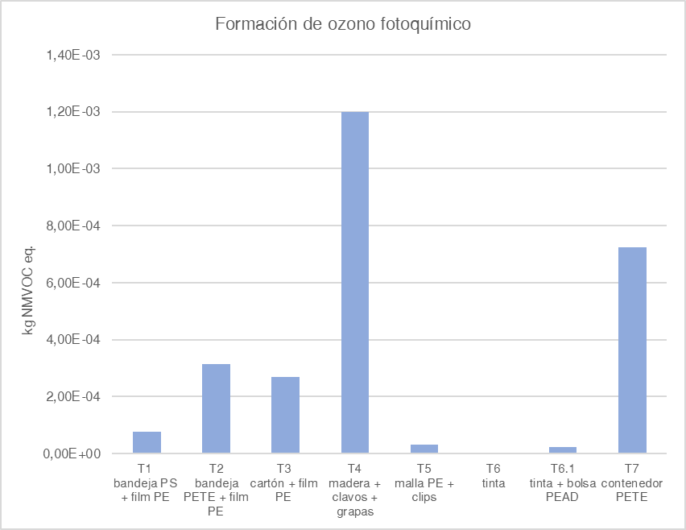
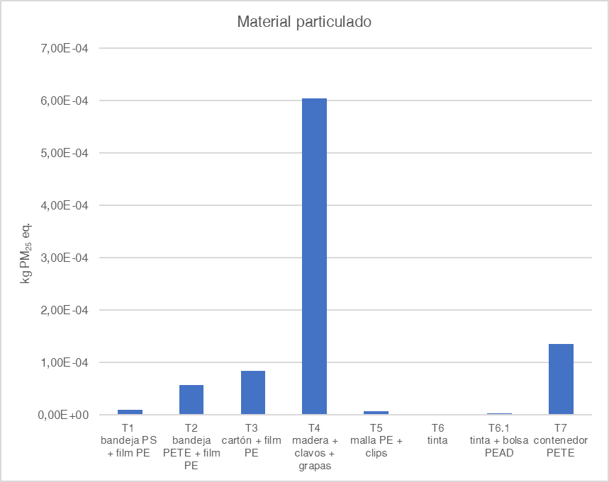
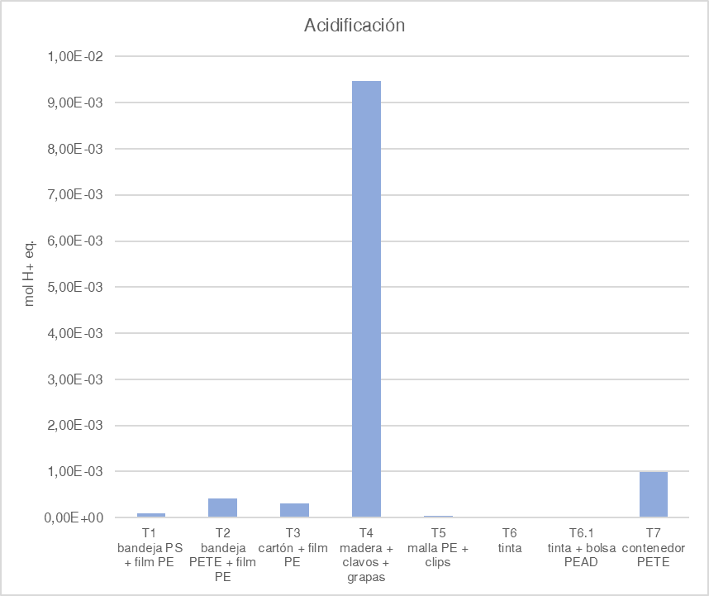
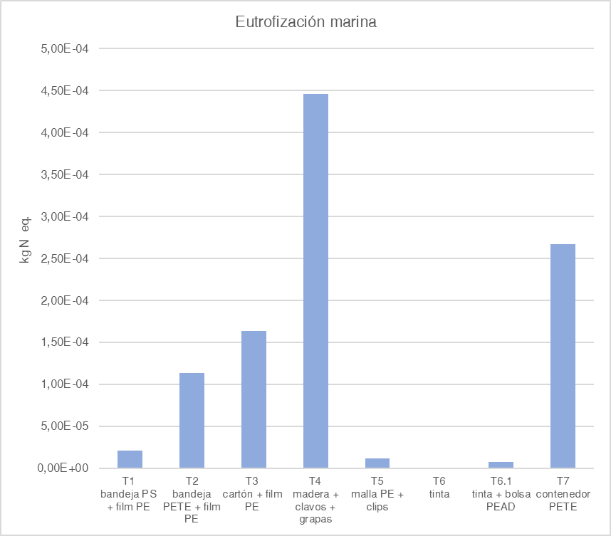
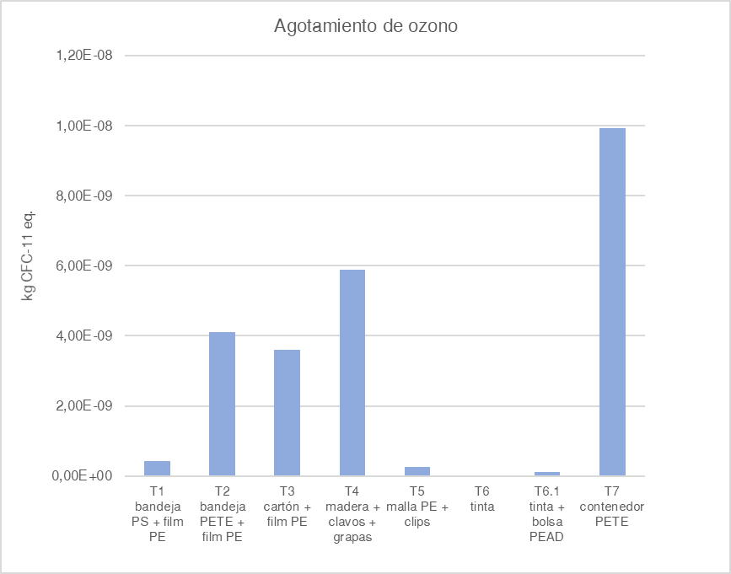
RESULTADOS
3. Resultados caracterización acondicionamiento frutas orgánicas

Slide 27
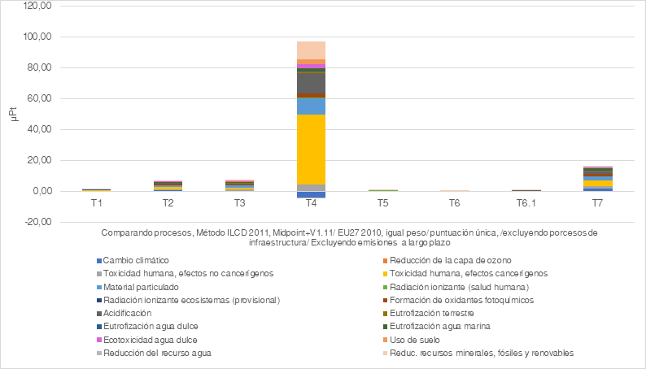
RESULTADOS
3. Resultados Ponderación Acondicionamiento Frutas Orgánicas

Slide 28
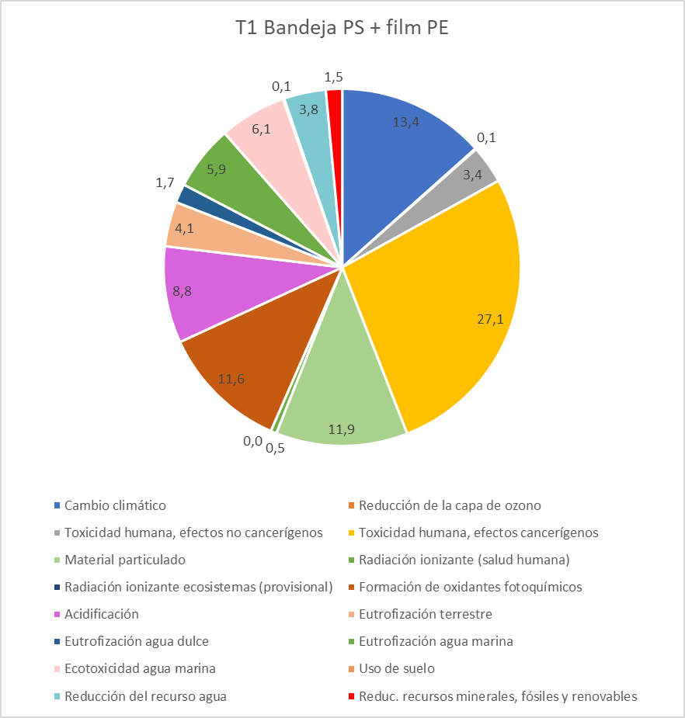
Contribuciones IA de tratamientos
RESULTADOS
3. Resultados Ponderación Acondicionamiento Frutas Orgánicas

Slide 29
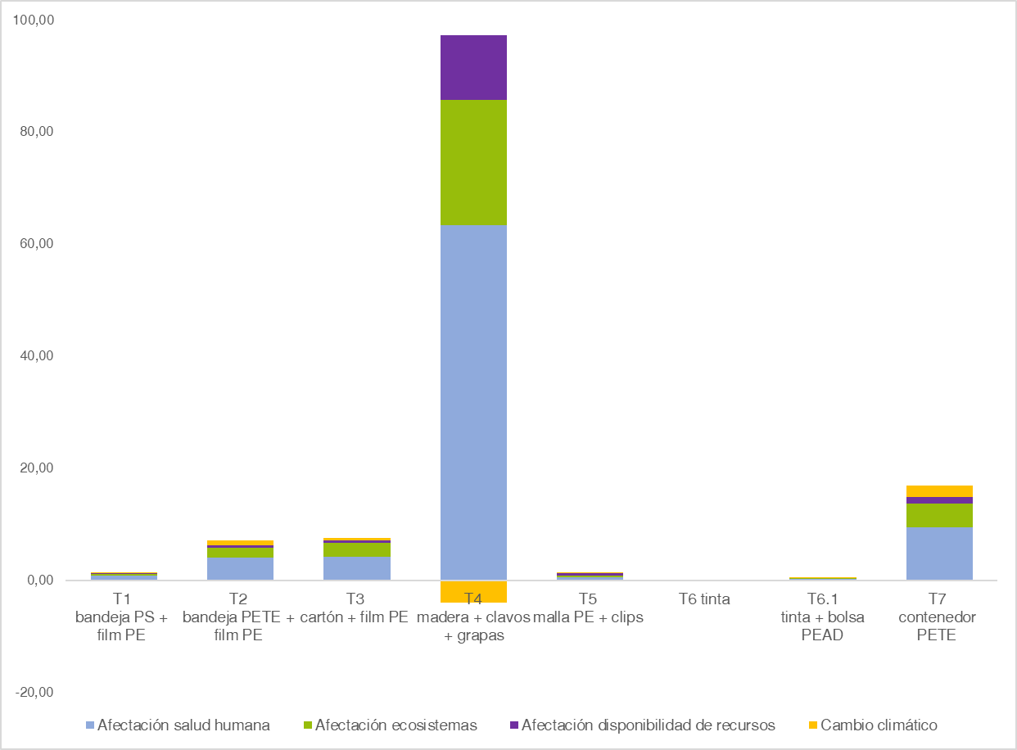
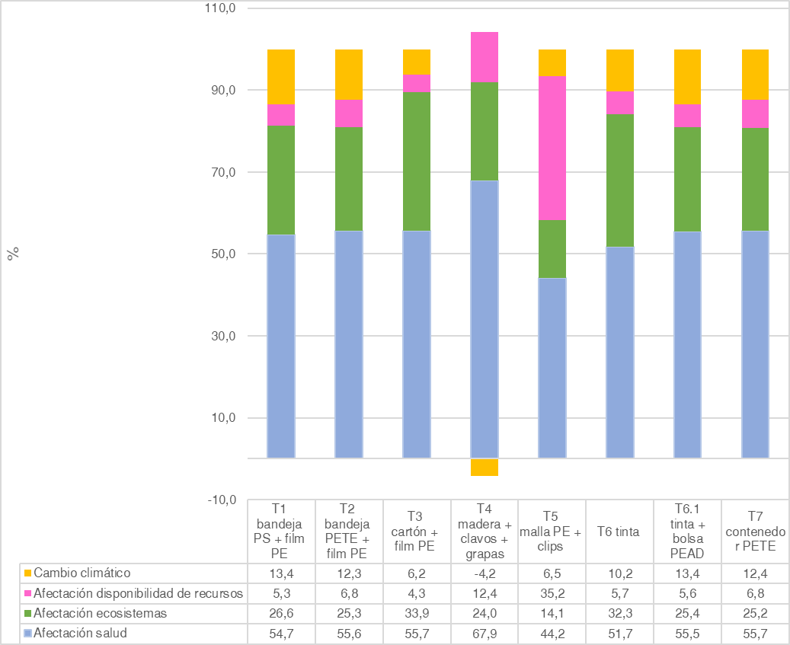
3 Resultados afectación final
RESULTADOS

Slide 30
CONCLUSIONES Y RECOMENDACIONES

Slide 31
CONCLUSIONES
Mayor impacto ambiental:
Tratamiento 4 (caja de madera + clavos + grapas)
ACV acondicionamiento frutas orgánicas
Impacto ambiental intermedio:
Tratamiento 7 (contenedor PET)
Tratamiento 2 (bandeja PET+film)
Tratamiento 3 (caja cartón +film)
Menor Impacto ambiental:
Tratamiento 1 (bandeja de PS +film)
Tratamiento 5 (malla PEBD+clip)
Tratamiento 6 (rotulado con tintas de grado alimentario)

Slide 32

Contribuciones ambientales
CONCLUSIONES
Categorías ambientales en diferente aporte
Naturaleza del material de empaque
Diseño empaque

Slide 33

CONCLUSIONES
Reducción impacto ambiental
Tratamiento 6 Rotulado tintas de grado alimentario respecto otros tratamientos
T4 Madera + clavos+grapas: 200 mil veces
T3 Cartón + film: 18 mil veces
T5 Malla + clip, T1 bandela PS+film: 3 mil veces

Slide 34
RECOMENDACIONES
Acondicionamiento T6 Rotulado con tintas.
OK
Bajo condición: componentes autorizados grado alimentario.
En el acondicionamiento con otros tratamientos se recomienda RECICLADO: en T4 madera, T3 cartón reduciría impacto categorías ambientales en la producción de materias primas o disposicón final.
Se recomienda para la selección de otros tratamientos complementar con ACV de conservación.
Se recomienda futuros estudios de ACV transporte de logística de productos agrícolas, migración de sustancias al alimento.

Slide 35
GRACIAS

Slide 36
REFERENCIAS BIBLIOGRÁFICAS
Albrecht, S., Brandstetter, P., Beck, T., Fullana-i-palmer, P., Grönman, K., Baitz, M., … Fischer, M. (2013). An extended life cycle analysis of packaging systems for fruit and vegetable transport in Europe. International Journal of Life Cycle Assessment, 18(8), 1549–1567. https://doi.org/10.1007/s11367-013-0590-4
ATSDR. (2007). Resumen de Salud Pública Benceno. Atlanta, GA:US. Retrieved from https://www.atsdr.cdc.gov/es/phs/es_phs3.pdf
National Toxicology Program. (2016b). Report on Carcinogens, Fourtheenth Edition. NC:US. Retrieved from https://ntp.niehs.nih.gov/go/roc14
Kent, J. (2007). Kent and Riegel’s Handbook of Industrial Chemestry and Biotechnology (11th ed.). New York: Springer
Maga, D., Hiebel, M., & Aryan, V. (2019). A comparative life cycle assessment of meat trays made of various packaging materials. Sustainability (Switzerland), 11(19). https://doi.org/10.3390/su11195324
Mourad, A. L., Da Silva, H. L. G., & Nogueira, J. C. B. (2014). Life cycle assessment of cellulose packaging materials production: Folding box board and kraftliner paper. International Journal of Life Cycle Assessment, 19(4), 968–976. https://doi.org/10.1007/s11367-013-0690-1
Morse, G. (1995). A comparison of anhydrous ethanol production from ethylene and from corn utilizing life cycle analysis methodology [Master of science in chemical engineering]. NJIT. Retrieved from https://digitalcommons.njit.edu/cgi/viewcontent.cgi?article=2564&context=theses
Puettmann, M., Consultants, W. E., & Oneil, E. (2013). Cradle to Gate Life Cycle Assessment of Softwood Lumber Production from the Pacific Northwest, (Iso 2006), 1–35
Zabaniotou, A., & Kassidi, E. (2003). Life cycle assessment applied to egg packaging made from polystyrene and recycled paper. Journal of Cleaner Production, 11, 549–559. https://doi.org/10.1016/S0959-6526(02)00076-8

